Slide 1
Σύμβολα και συμβολισμοί στο κουκλοθέατρο
Δανάη Παπαμάρκου και Ειρήνη Τσίπουρα

Slide 2
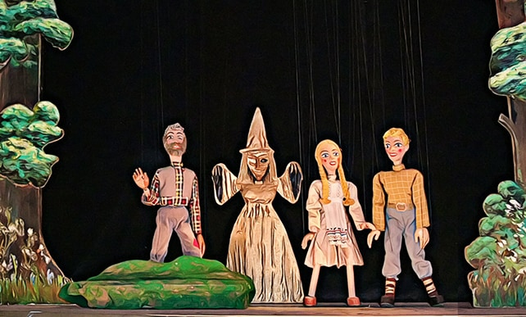
Σύμβολα και συμβολισμοί στο κουκλοθέατρο
Τα σύμβολα και οι συμβολισμοί στο κουκλοθέατρο αντιπροσωπεύουν έναν πλούτο εκφραστικών μέσων και έννοιας που απευθύνονται σε διαφορετικά κοινά. Το κουκλοθέατρο αξιοποιεί διάφορες μορφές συμβολισμού για να μεταφέρει μηνύματα, να αναπαραστήσει ιστορίες και να ενεργοποιήσει συναισθήματα.

Slide 3
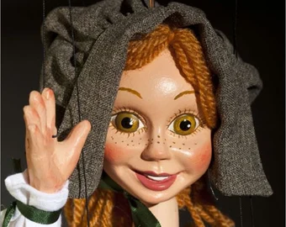
Σύμβολα και συμβολισμοί στο κουκλοθέατρο
Οι μαριονέτες αποτελούν τον κύριο φορέα του συμβολισμού στο κουκλοθέατρο.
Κάθε κούκλα μπορεί να αντιπροσωπεύει διαφορετικούς χαρακτήρες, συναισθήματα ή έννοιες. Η μορφή, τα χρώματα, ο τρόπος κίνησης και η έκφρασή τους, μπορούν να μεταδώσουν συμβολικά μηνύματα που καθοδηγούν το κοινό προς συγκεκριμένες ερμηνείες και συναισθήματα.
Κάθε μαριονέτα έχει τη δική της σημασία και συμβολισμό. Ο τρόπος που είναι σχεδιασμένη, τα χαρακτηριστικά της, οι εκφράσεις του προσώπου, ακόμη και ο . τρόπος με τον οποίο κινείται μπορούν να . μεταφέρουν συμβολικά μηνύματα στο κοινό.

Slide 4
Σύμβολα και συμβολισμοί στο κουκλοθέατρο
Επιπλέον, οι σκηνές, τα φόντα, οι μουσικές και οι ήχοι που συνοδεύουν την παράσταση επιδρούν στη συμβολική αντίληψη του κοινού. Τα στοιχεία αυτά ενισχύουν την ατμόσφαιρα της παράστασης και προσθέτουν επιπλέον επίπεδα στη σημασιολογία της.

Slide 5
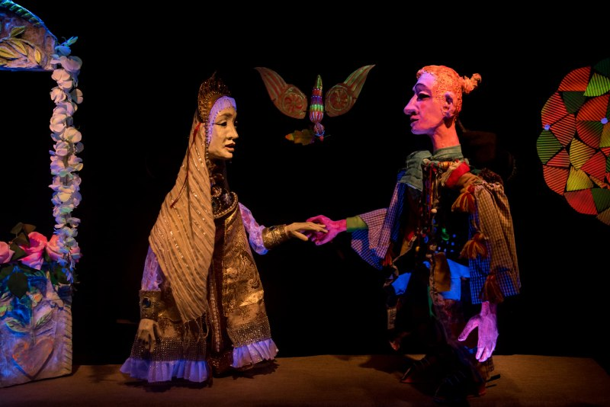
Πιο αναλυτικά…
Σκηνικά στοιχεία: Το φόντο και τα σκηνικά στοιχεία της σκηνής επηρεάζουν τη συμβολική ερμηνεία της παράστασης. Μπορούν να αντιπροσωπεύουν διάφορα μέρη ή καταστάσεις, μεταφέροντας συναισθήματα ή αναφορές σε συγκεκριμένες περιόδους ή πολιτιστικές πτυχές.

Slide 6
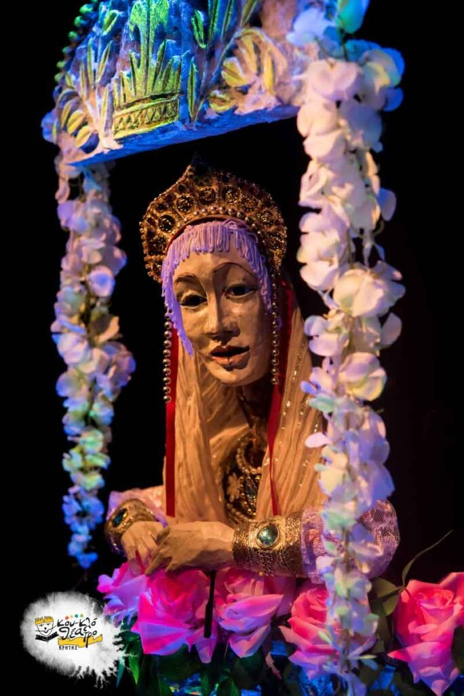
Πιο αναλυτικά…
Ήχοι και μουσική: Η μουσική και οι ήχοι που συνοδεύουν μια παράσταση κουκλοθεάτρου διαδραματίζουν σημαντικό ρόλο στη δημιουργία ατμόσφαιρας και στην ενίσχυση της συναισθηματικής αντίληψης του κοινού.

Slide 7
Ιστορική και κοινωνική σημασία
Οι ιστορικές, πολιτιστικές και κοινωνικές πτυχές που σχετίζονται με το κουκλοθέατρο διαδραματίζουν σημαντικό ρόλο στη δημιουργία και την ερμηνεία των συμβόλων. Το κουκλοθέατρο, ως μέσο έκφρασης και ψυχαγωγίας, μεταφέρει πολιτιστικές αξίες και μας επιτρέπει να εξερευνήσουμε διάφορες διαστάσεις της ανθρώπινης εμπειρίας μέσα από το φανταστικό κόσμο του.

Slide 8
Ανακεφαλαίωση
Αυτά τα στοιχεία αντιπροσωπεύουν μόνο μερικές από τις πολυδιάστατες πτυχές του συμβολισμού στο κουκλοθέατρο. Η συνδυαστική χρήση αυτών των στοιχείων συνθέτει ένα πλούσιο πεδίο ερμηνείας και εμπειρίας για το κοινό και τους δημιουργούς.

Slide 9
Πηγές
Εικαστικό Θέατρο κούκλας
Slidesgo
https://www.academia.edu/4731967/%CE%97_%CE%9A%CE%BF%CF%8D%CE%BA%CE%BB%CE%B1_%CF%83%CF%84%CE%BF%CE%BD_%CE%B1%CE%BD%CE%B8%CF%81%CF%8E%CF%80%CE%B9%CE%BD%CE%BF_%CF%80%CE%BF%CE%BB%CE%B9%CF%84%CE%B9%CF%83%CE%BC%CF%8C_Puppets_in_the_human_civilization_

Slide 10
ΕΥΧΑΡΙΣΤΟΥΜΕ ΓΙΑ ΤΗΝ ΠΑΡΑΚΟΛΟΥΘΗΣΗ!!

